Slide 1
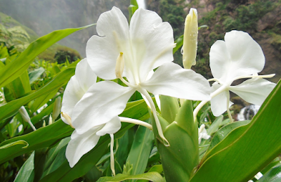
স্বাগতম

Slide 2
শিক্ষক পরিচিতি
মো: মহিদুল ইসলাম
সহকারি শিক্ষক বাংলাহিলি ১ মডেল সরকারি প্রাথমিক বিদ্যালয়।
হাকিম্পুর, দিনাজপুর।

Slide 3
আজকের পাঠঃ
শ্রেণ ৫ম
বিষয়ঃ বাংলা
মূলপাঠ- বীরের রক্তে স্বাধীন এ দেশ
বিশেষ পাঠঃ দুরন্ত এক ………।।মহিষ খোলা গ্রামে।’

Slide 4
শিখনফল
১। পাঠ্যাংশ প্রমিত উচ্চারণে পড়তে পারবে।
২। বাংলাদেশের স্বাধীনতা অর্জনে বীরশ্রেষ্ঠদের অবদান সম্পর্কে জেনে তা নিজের ভাষায় উল্লেখ করতে পারবে।

Slide 5
নিচের ছবিগুলো দেখ এবং দলে আলোচনা কর।

Slide 6
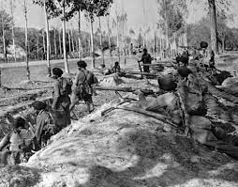

Slide 7
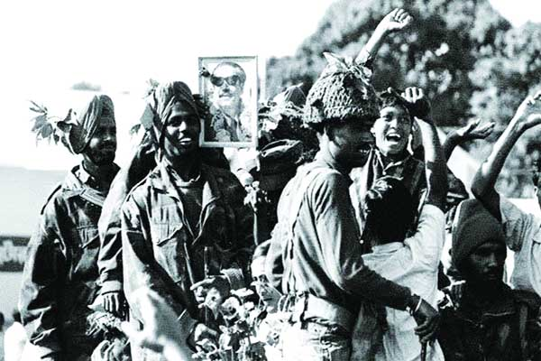

Slide 8
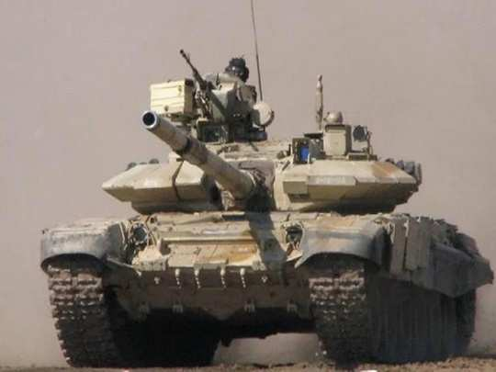

Slide 9
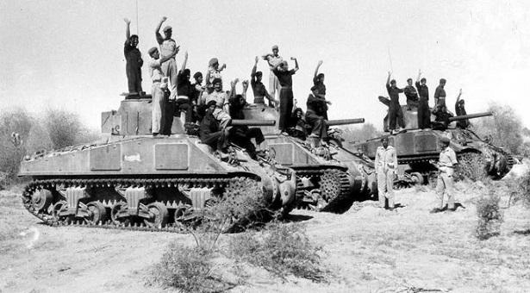

Slide 10
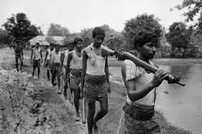
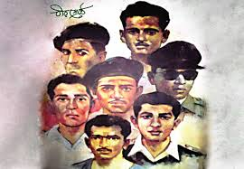
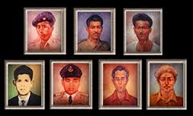
ছবিতে কী দেখা যাচ্ছে?
এরা কারা?
Notes:
এদের সম্পর্কে বিভিন্ন প্রশ্ন-উত্তরের মাধ্যমে পাঠ শিরোনাম বের করে আনবো।

Slide 11
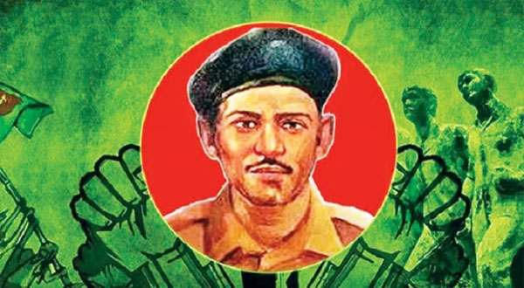
ছবিতে কে?
বীরশ্রেষ্ঠ নুর মোহাম্মদ শেখ

Slide 12
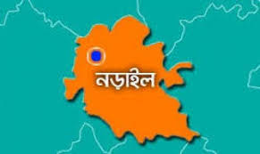
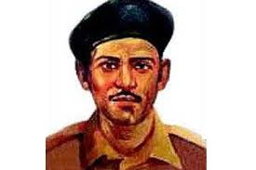
জন্মঃ ১৯৩৬ সালের ২৬শে ফেব্রুয়ারি নড়াইলের মহেশখালি গ্রামে।
বীরশ্রেষ্ঠ নুর মোহাম্মদ শেখ
মৃত্যুঃ ১৯৭১ সালের ৫ই সেপ্টেম্বর যশোরের গোয়ালহাটি গ্রামে।

Slide 13
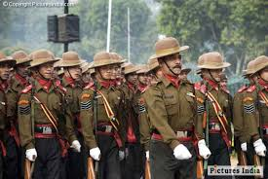
ছবিতে কাদের দেখা যাচ্ছে?
ইপিয়ার অর্থাৎ ইস্ট পাকিস্থান রাইফেলস

Slide 14
সরব পাঠ
শিক্ষক ও শিক্ষার্থীর পাঠ ও বিষয়বস্তুর আলোচনা
Notes:
শিক্ষার্থীকে সঠিক উচ্চারণে পড়তে সহায়তা করে বিষয়বস্তু নিয়ে আলোচনা করবো।

Slide 15
দলীয় কাজ
অনুচ্ছেদটি পড়ে নিচের প্রশ্নগুলোর উত্তর দিতে চেষ্টা করিঃ
৩০ লক্ষ প্রাণের বিনিময়ে আমরা পেয়েছি প্রিয় স্বাধীনতা। ১৯৭১ সালে নয় মাস ব্যাপী যুদ্ধে শহিদ হয়েছেন এদেশের অসংখ্য মানুষ।তাদের মধ্যে আছেন কৃষক, মজু্‌র, ছাত্র, শিক্ষক,রাজনীতিবিদ, পুলিশ,সৈনিক, সরকারি কর্মকর্তা,নানা পেশাজীবি,নারী-পুরুষ ও শিশু। দেশ আজ তাদের জন্য গর্ববোধ করে। ১৯৭১ সালের ২৫শে মার্চ গভীর রাতে ঢাকার নিরীহ মানুষের উপর বর্বর আক্রমন শুরু করে পাকিস্থানি সেনারা।নির্বিচারে হত্যার পাশাপাশি তারা ঠাণ্ডা মাথায় পরিকল্পিতভাবে একে একে হত্যা করে এদেশের বরেণ্য ব্যাক্তিদের। এদেশের স্বাধীনতা বিরোধী রাজাকার,আলবদর, আল সামশ বাহিনীর মাধ্যমে অত্যন্ত নিষ্ঠুরভাবে হত্যার এ নীলনকশা বাস্তবায়ন করে।
লক্ষ প্রাণের বিনিময়ে আমরা কী পেয়েছি?
১৯৭১ সালের নয়মাস ব্যাপী যুদ্ধ বলতে কোনটিকে বুঝায়?
১৯৭১ সালে এদেশের বুদ্ধিজীবী হত্যায় পাকিস্থানি ঘাতক ও তাদের এদেশীয় দোসরদের কর্মকাণ্ড উল্লেখ কর।

Slide 16
অনুশীলন
চলো বন্ধুরা মহান স্বাধীনতা দিবস সম্পর্কে সবাই নিজ নিজ খাতায় ৪ লাইনের একটি কবিতা লিখি
Notes:
তাদের লিখা কবিতাগুলো সংগ্রহ করে সাজিয়ে প্রয়োজনে কিছু কথা যুক্ত করে পরবর্তি দিন শ্রেণিতে উপস্থাপন করবো।

Slide 17
নিচের প্রশ্নগুলোর উত্তর দেইঃ
১। নুর মোহাম্মদ শেখের কী ইচ্ছা ছিলো?
২। নুর মোহাম্মদ শেখ কোথায় এবং কত সালে জন্মগ্রহণ করেণ?
৩। নুর মুহাম্মদ শেখের পদবি কী ছিলো?
৪। কতজন মুক্তিযুদ্ধার নেতৃত্বে ছিলেন নুর মুহাম্মদ?
৫। নুর মোহাম্মদ শেখ কীভাবে শহিদ হলেন?

Slide 18
যাদের রক্তে প্রতিষ্ঠিত দেশ তাদের প্রতি রইলো বিনম্র শ্রদ্ধা
ধন্যবাদ

